Slide 1
Binding en natievorming
VWO lesboek deel 3 ~ hoofdstuk 13

Slide 2
Paragrafen
13.1 Context: dé Nederlandse identiteit
13.2 Analyse: de politiek en de cultuur
13.3 Ontwikkelingen: verandering voor de natiestaat
13.4 Politiek en overheidsbeleid

Slide 3
13.1 Context: dé Nederlandse identiteit
KERNCONCEPT: IDENTITEIT →
het beeld dat iemand van zichzelf heeft,
dat hij uitdraagt en anderen voorhoudt
en dat hij als kenmerkend en blijvend beschouwt voor zijn eigen persoon
en dat is afgeleid van zijn perceptie over de groep(en) waar hij wel of juis ook niet deel van uitmaakt
Persoonlijke identiteit: het beeld dat iemand van zichzelf heeft
Sociale identiteit: mensen maken deel uit van verschillende groepen
Collectieve identiteit: beeld dat de samenleving heeft van een groep

Slide 4
SOCIALISATIE
KERNCONCEPT: SOCIALISATIE →
Het proces van overdracht en verwerving van de (politieke) cultuur van de groep en de samenleving waar mensen toe behoren. Het proces bestaat uit opvoeding, opleiding en andere vormen van omgang met anderen.
Dit proces is afhankelijk van de dominante cultuur in een samenleving.
Een succesvolle socialisatie leidt tot internalisatie.
Socialisatie wordt beïnvloed door iemands referentiekader:
het geheel van kennis, ideeën, ervaringen en overtuigingen van waaruit iemand denkt en handelt.

Slide 5
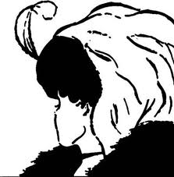
Referentiekader
Wat zie jij bijvoorbeeld in het volgende plaatje?

Slide 6
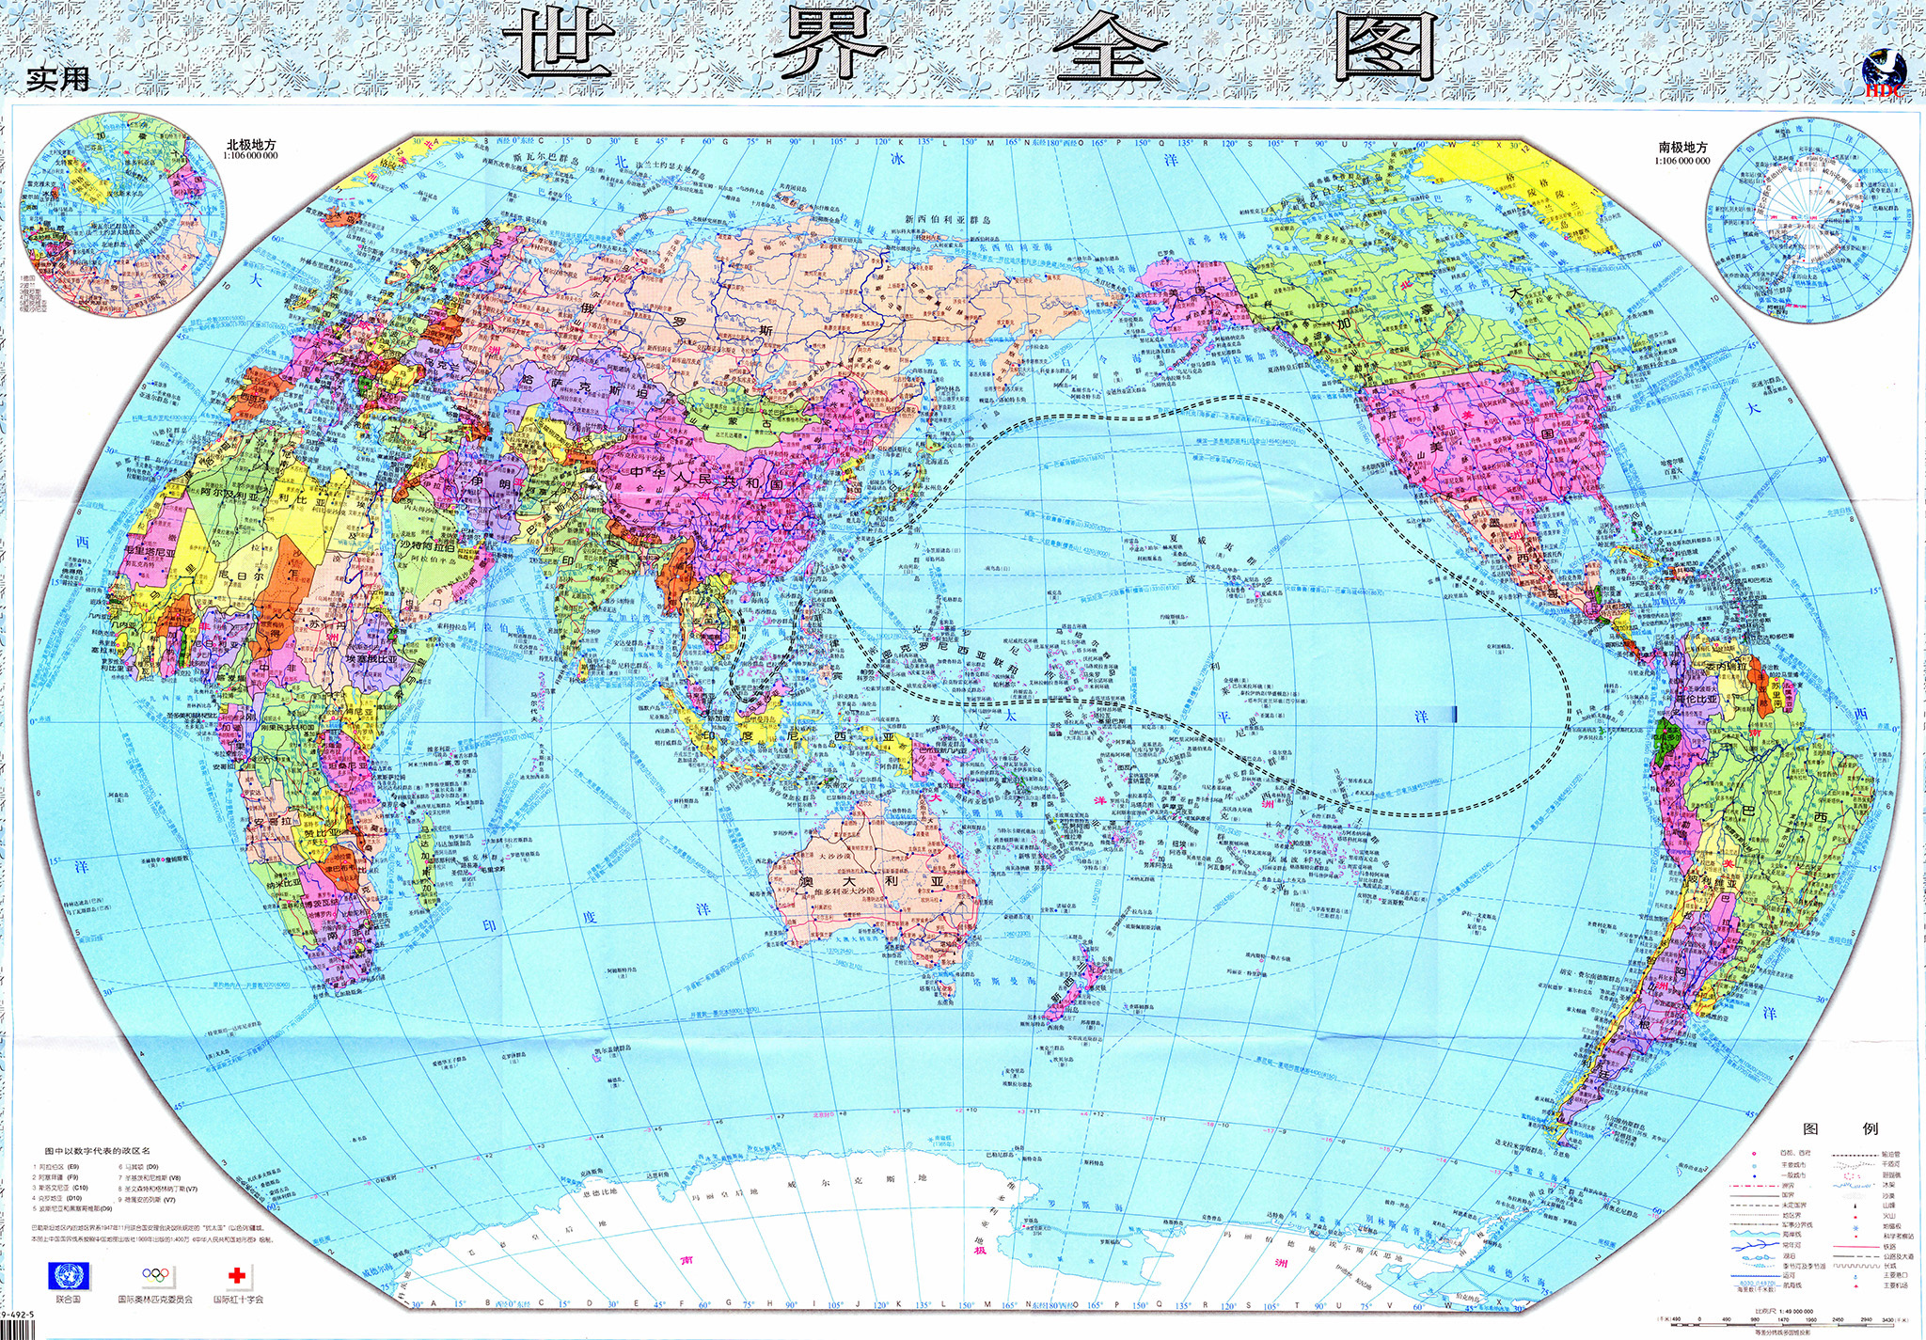
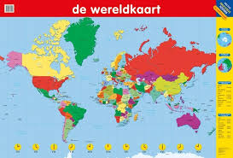
Referentiekader
Hetzelfde bedoelen en zien, maar dan op een andere manier weergegeven…

Slide 7
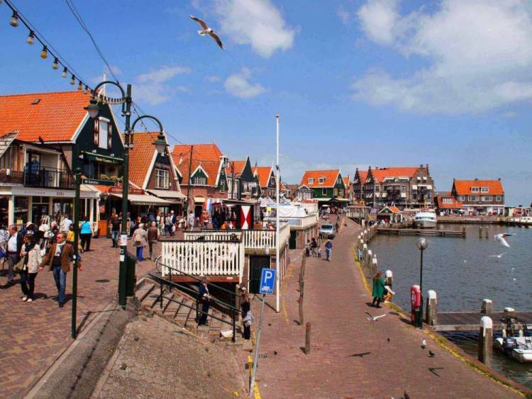
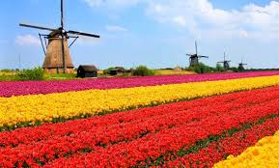
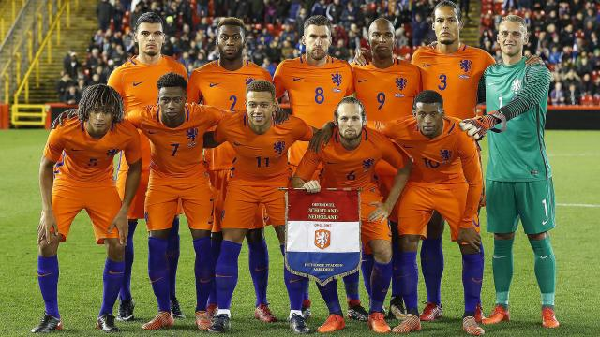
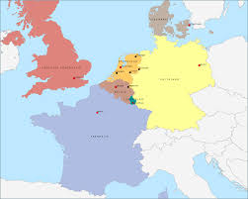
Identiteit
Wie ben jij?
Waar hoor je bij?

Slide 8
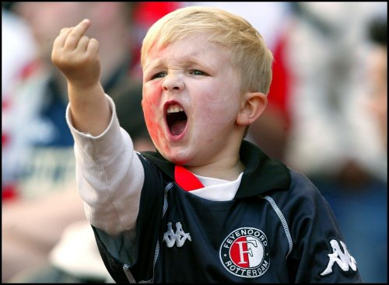
Identiteit

Slide 9
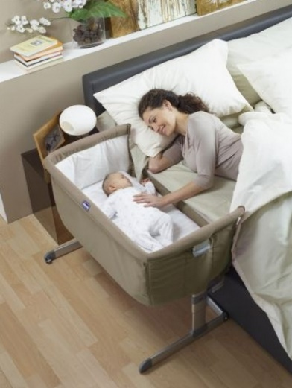
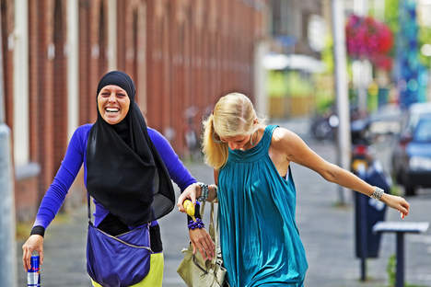
13.1 Socialisatie
Bijzondere vormen van socialisatie
Politieke socialisatie het proces van overdracht en verwerving van politieke cultuur van de groep(en) en de samenlevingen waar mensen toe behoren
Enculturatie iemand leert de cultuur waarin hij geboren wordt
Acculturatie het aanleren en verwerven van een cultuur die nieuw is voor mensen, een andere cultuur dan waarin hij geboren wordt

Slide 10
13.1 Groepsvorming
Er bestaan vier verschillende typen bindingen
Affectieve bindingen emotionele bindingen
Cognitieve bindingen bindingen op het gebied van kennis
Economische bindingen bindingen die te maken hebben met werk, met goederen die nodig zijn voor het bestaan
Politieke bindingen bindingen die te maken hebben met zaken die geregeld moeten worden op het gebied van bijvoorbeeld onderwijs, zorg, verkeer, veiligheid

Slide 11
13.1 Paradigma’s over binding
Functionalisme
→ deelsystemen in een samenleving moeten bijdragen aan binding
Conflict
→ de samenleving kent geen binding, maar groepen met en zonder macht
Sociaalconstructivisme
→ binding wordt bepaald door identiteit van de actor en diens identificaties
Rationele actor
→ bindingen zijn ruilrelaties die mensen aangaan vanuit hun belangen

Slide 12
13.1 Groepsvorming
KERNCONCEPT: GROEPSVORMING →
het tot stand komen van tussen meer dan twee mensen, doordat ze elkaar beïnvloeden en gemeenschappelijke waarden en normen ontwikkelen
bindingen
Mensen die willen horen bij een groep passen hun gedrag aan de groepsnorm aan en beïnvloeden zelf ook weer de groepsnorm.
Voorbeelden
Groepen jongeren die op het schoolplein roken
Supporters in een stadion die hun favoriete club toezingen

Slide 13
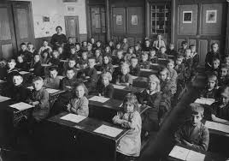
13.1 Groepsvorming
Formele en informele groepen
Informele groep hierin kennen mensen elkaar en voelen ze zich emotioneel met elkaar verbonden. Hierbij zijn geen afspraken die officieel vastliggen (vriendengroepen en gezinnen)
Formele groep hierin zijn de regels vastgelegd op papier of regels die anderen makkelijk herkennen. In deze groep is er vaak sprake van hiërarchie, hebben leden een rol en zijn er doelen en normen voor de groep (een klas, afdeling op een bedrijf of een sportteam)

Slide 14
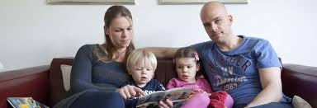
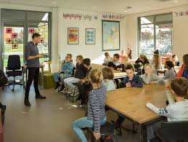
13.1 Groepsvorming
Primaire en secundaire groepen
Primaire groep groep met persoonlijke band, van belang bij socialisatie op micro- en mesoniveau
Secundaire groep doelgericht en onpersoonlijk, van belang bij socialisatie op macroniveau en bij sociale controle

Slide 15
13.1 Fasen in groepsvorming
Oriëntatiefase - onzekerheid
Conflictfase – verschillen in opvattingen
Integratiefase – er komt evenwicht tussen opvattingen
Uitvoeringsfase – samenwerking (kernconcept)
Ordefase – institutionalisering (kernconcept)

Slide 16
13.1 Groepsvorming
In- en uitsluiting sommige mensen horen wel bij de groep en andere duidelijk niet.
Ingroup mensen die bij de groep horen
Outgroup mensen die niet bij de groep horen
Er niet meer bij willen-mogen-kunnen horen
Stereotypen zijn vaststaande gegeneraliseerde beelden (beelden waar iedereen van de groep aan voldoet) en ideeën over een groep mensen (alle Nederlanders lopen op klompen)
Vooroordelen zijn vooringenomen meningen over een groep mensen (dat is een Nederlander dus die zal wel op klompen lopen

Slide 17
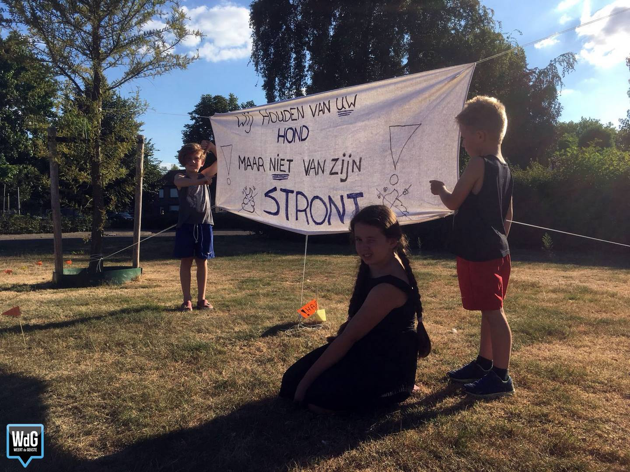
13.1 Groepsvorming
Sociale controle om de groepsregels te handhaven, als mensen anderen ertoe brengen (of dwingen) zicht te houden aan de normen van de groep.
2 vormen van sociale controle
Informele sociale controle vindt plaats wanneer groepsleden elkaar wijzen op de waarden en normen van de groep (als een buurvrouw haar buurman aanspreekt op de hondenpoep die de buurman niet opruimt)
Formele sociale controle vindt plaats wanneer mensen vanuit hun beroep of functie anderen op de regels wijzen (een leerkracht die een leerling voor de laatste keer waarschuwt)

Slide 18
13.1 Sociale cohesie
Wat houdt de samenleving bijeen?
Gedeelde waarden en normen -> saamhorigheidsbesef
Wederzijdse afhankelijkheid -> mensen zijn verbonden met elkaar en van elkaar afhankelijk - ‘welbegrepen eigenbelang’ – solidariteit
Dwang -> opgelegde vorm van binding
Indicatoren van sociale cohesie
Aantal groepen waar mensen zich bij betrokken voelen (microniveau)
Aantal gewelddadige conflicten in de samenleving (macroniveau)

Slide 19
13.1 Sociale cohesie
KERNCONCEPT: SOCIALE COHESIE →
het aantal en de kwaliteit van de bindingen die mensen in een ruimer sociaal kader met elkaar hebben, het gevoel een groep te zijn, lid te zijn van een gemeenschap, verantwoordelijkheid voelen voor elkaars welzijn en een beroep op anderen kunnen doen.
Er is sprake van sociale cohesie als mensen erbij willen, kunnen en mogen zijn.
- Kan er alleen sprake zijn van sociale cohesie bij groepen waarbij iedereen elkaar kent? Leg je antwoord uit.

Slide 20
13.1 Sociale cohesie
Negatieve kanten van cohesie
Soms sluit zo’n hechte gemeenschap anderen uit die er niet bij mogen horen omdat ze ‘anders’ zijn. Het gevolg hiervan kan zijn dat er conflicten ontstaan.
Sociale cohesie kan plaats vinden tussen kleine groepen, zoals gericht op regio of woonplaats, maar het kan ook gericht zijn op de grote samenleving. Zo kunnen mensen er voor kiezen om niet met een accent of dialect te spreken, maar alleen in Standaardnederlands te praten. Dit kan er voor zorgen dat de cohesie in de hele samenleving versterkt wordt.

Slide 21
13.1 Sociale cohesie
Traditionele samenleving | Moderne samenleving
Mechanische solidariteit | Organische solidariteit
Arbeidsverdeling met vaste patronen | Vergaande arbeidsverdeling en taakdifferentiatie
Productie voor eigen gebruik | Productie voor de economische markt

Slide 23
13.2 Analyse: de politiek en de cultuur
Politicologische blik op identiteit → Staatsvorming
Sociologische blik op identiteit → Natievorming

Slide 24
13.2 Analyse: de politiek en de cultuur
De politicologie koppelt identiteit aan staatsvorming en natievorming.
KERNCONCEPT: STAATSVORMING →
de institutionalisering van politieke macht tot een staat
Hiervoor zijn politieke instituties nodig.
KERNCONCEPT: POLITIEKE INSTITUTIES →
een geheel van geformaliseerde regels;
die het gedrag van mensen en hun onderlinge relaties regelen;
op het gebied van politieke machtsuitoefening en politieke besluitvorming.
Modernisten: → Van staat naar natie
De staat bedenkt een nationale identiteit (via taal en geschiedenis, feestdagen en dienstplicht)
De koopman en de dominee (invented traditions)

Slide 25
Collectieve en private goederen
Collectieve goederen: →
Goederen waar de meeste mensen belang bij hebben omdat ze er gebruik van (kunnen) maken
Voorbeelden:
schoon drinkwater, infrastructuur, openbare orde en veiligheid.
Kenmerken van collectieve goederen:
iedereen draagt bij d.m.v. belasting.
iedereen kan evenveel profiteren van het collectieve goed.
collectieve goederen zijn non-exclusief (niemand kan worden uitgesloten)

Slide 26
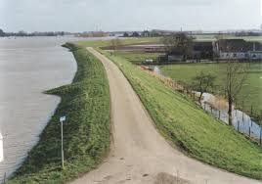
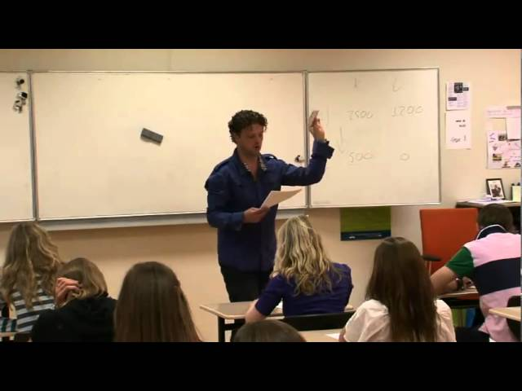
Collectieve goederen
26

Slide 27
Het dilemma van collectieve actie
DILEMMA VAN COLLECTIEVE ACTIE: →
Mensen hebben de keuze om wel of niet samen te werken om een collectief goed te realiseren. Dat noemen we het dilemma van de collectieve actie.
Als je meedoet met de collectieve actie kun je mee profiteren van de voordelen.
Als je niet meedoet aan de collectieve actie hoef je niets op te offeren maar kun je wel profiteren van de voordelen →
FREE RIDERS

Slide 28
Opbouw van de verzorgingsstaat
Er zijn in de loop der tijd allerlei politieke instituties (kernconcept) en instellingen ontwikkeld waardoor je burgers kunt dwingen bij te dragen aan collectieve goederen (in ruil voor privileges).
Politieke instituties waren/zijn nodig om politieke macht uit te kunnen oefenen. Die instituties worden betaald met belastinggeld waarvoor in ruil burgers privileges ontvangen.
Een voorbeeld van een politieke institutie is de staat.

Slide 29
Opbouw van de verzorgingsstaat
KERNCONCEPT: STAATSVORMING →
De institutionalisering van politieke macht tot een staat.
Dus bij staatsvorming worden losse gebieden samengesmeed tot een geheel, met een staatshoofd aan de top.
Door staatsvorming en economische modernisering groeide de schaal van collectieve actie door de overheid.
Gebrek aan samen-werking
Behoefte aan politieke instituties
Creëren van staten
Staatsvorming

Slide 30
Fasen in de verzorgingsstaat
19e eeuw: instellen van steeds meer collectieve goederen
20e eeuw tot jaren tachtig:
Democratisering; burgers maken hun eisen kenbaar
Uitbouw van de verzorgingsstaat (welvaart en welzijn)
20e eeuw vanaf jaren tachtig:
Globalisering
Individualisering
Minimalisering verzorgingsstaat

Slide 31
Natie en culturele identiteit
Binding met de natie heeft ook een affectieve component: → culturele identiteit → natiestaat
Voor de machthebbers was sociale cohesie belangrijk. Daardoor bleef het gezag gehandhaafd.

Slide 32
Wat was er eerder, de natie of de staat?
Nationalisten: → Van natie naar staat
Tradities bepalen nationale identiteit en cultuur
Nederlanders zijn idealistisch, moralistisch, pacifistisch
Waarden orde, netheid, tolerantie zijn belangrijk
De strijd tegen het water maakte de Nederlanders bereid tot compromissen
Modernisten: → Van staat naar natie
De staat bedenkt een nationale identiteit
De koopman en de dominee (invented traditions)

Slide 33
Sociale instituties
Tradities zijn voorbeelden van sociale instituties.
KERNCONCEPT: SOCIALE INSTITUTIE →
Complex van geformaliseerde regels die het gedrag van mensen en hun onderlinge relaties reguleren
Dus bij sociale instituties gaat het om de normen rondom een bepaald aspect van het samenleven die niet zo snel veranderen.
Kenmerken van instituties:
Kennen een lange traditie
Zijn stabiel, maar ook veranderbaar
Hebben een eigen realiteit
Berusten op gezag

Slide 34
13.3 Verandering voor de natiestaat
Politieke ontwikkelingen → minder autonomie
Globalisering
Multinationals
Internationale samenwerking
Problemen worden wereldproblemen
Conflicten worden internationaal

Slide 35
Nationale of Europese identiteit?
Politieke binding tussen staten leidt niet tot affectieve bindingen tussen mensen in de EU:
Geen gevoel van saamhorigheid
Grote culturele verschillen
Tegenstrijdige belangen
Media zijn nationaal georiënteerd
→ Neo-nationalistisch cultureel verzet
Opkomst van populistische partijen

Slide 36
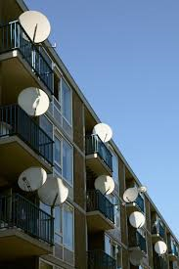
Verandering voor de natiestaat
Sociale ontwikkelingen → Individualisering
Secularisering
Internationale ontwikkelingen
Massaconsumptie
Technologische ontwikkelingen → Global village en global culture
Multiculturele samenleving
Problematische integratie
Identificatie met land van herkomst
Problemen met positietoewijzing en -verwerving

Slide 37
13.4 Politiek en overheidsbeleid
Toegenomen politieke aandacht voor nationale identiteit
EU als bedreiging van de Nederlandse cultuur
Door toenemende migratie ontstaan transnationale identiteiten
Individualisering leidt tot pluriformiteit in leefstijlen
Identiteit of integratie?
Integratie wordt gekoppeld aan identiteit en loyaliteit
WRR: politieke en sociale ontwikkelingen vormen probleem voor identiteit
Gelijke of unieke culturen?
Cultuuruniversalisme: culturen kennen universele waarden
Cultuurrelativisme: culturen zijn uniek

Slide 38
Vormen van identificatie
WRR: nationale identiteit staat niet vast, identificatie is een dynamisch proces.
Er zijn drie vormen van identificatie:
Functionele identificatie | Normatieve identificatie | Emotionele identificatie
Nadruk op iemands functie, op lidmaatschap van een groep | Nadruk op inbreng van groepsnormen in een debat | Nadruk op gevoel van verbondenheid met een groep
Etniciteit staat niet centraal, mensen hebben een gemeenschappelijk functioneel belang | Niet kunnen meedoen in een debat leidt tot terugtrekken of tot rebelleren | Burgers kunnen meerdere loyaliteiten hebben, door globalisering en individualisering
Er ontstaat wederzijdse insluiting en afhankelijkheid | Open debat noodzakelijk | Waardeer deze hybride identificaties

